Slide 1

2025 썸머코딩 알고리즘 OT

Slide 2
소개
이름 : 권혁준
19학번
2022 썸머코딩 심화반 수료
2023 동계 SWEA 수료
2023 썸머코딩 알고리즘 스터디장

Slide 3
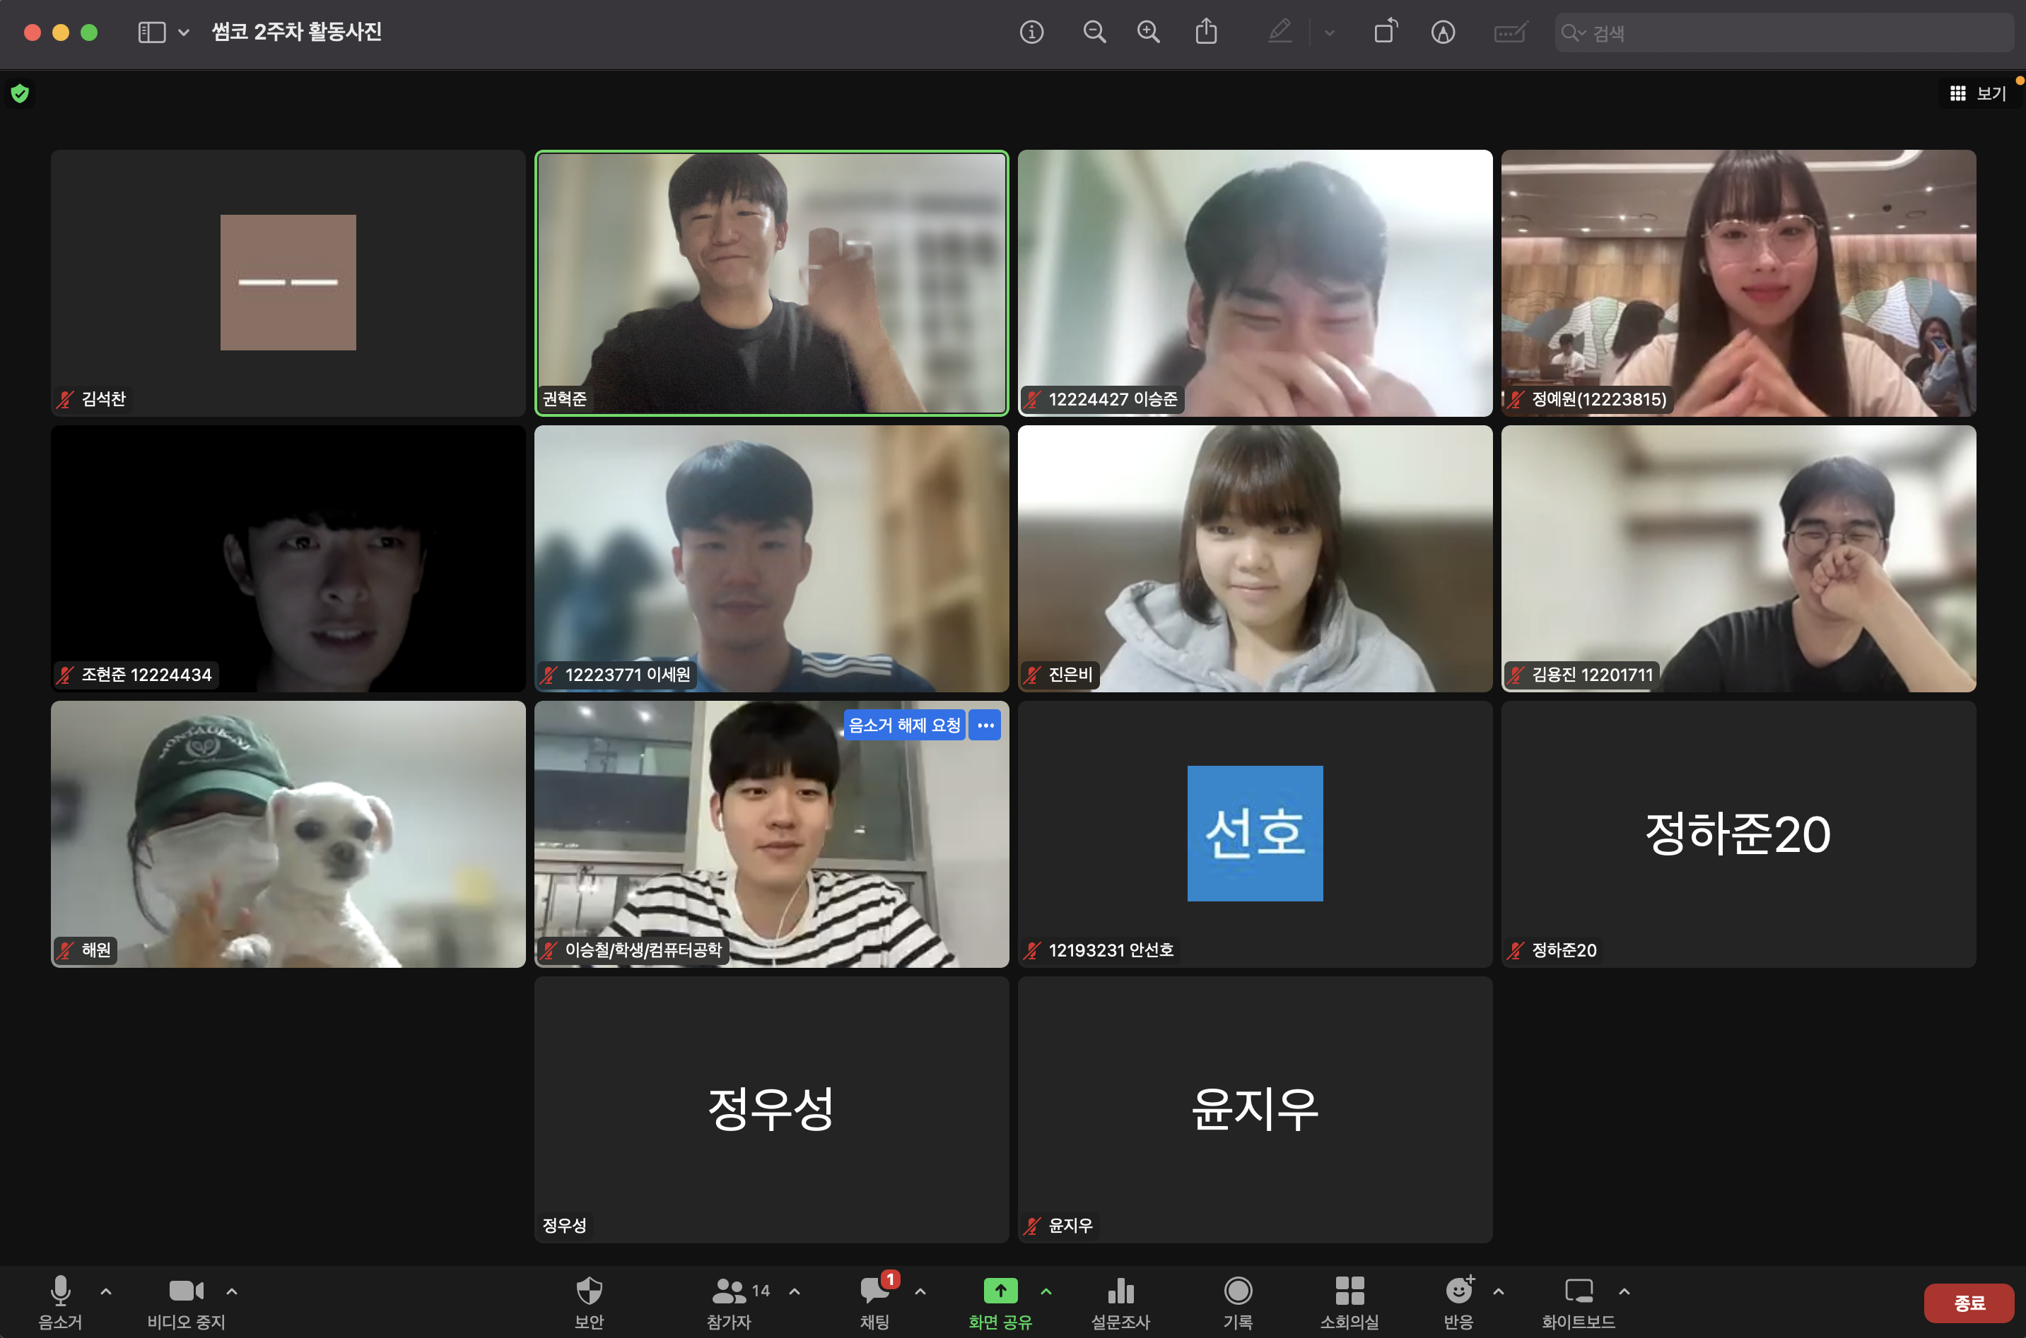

Slide 4
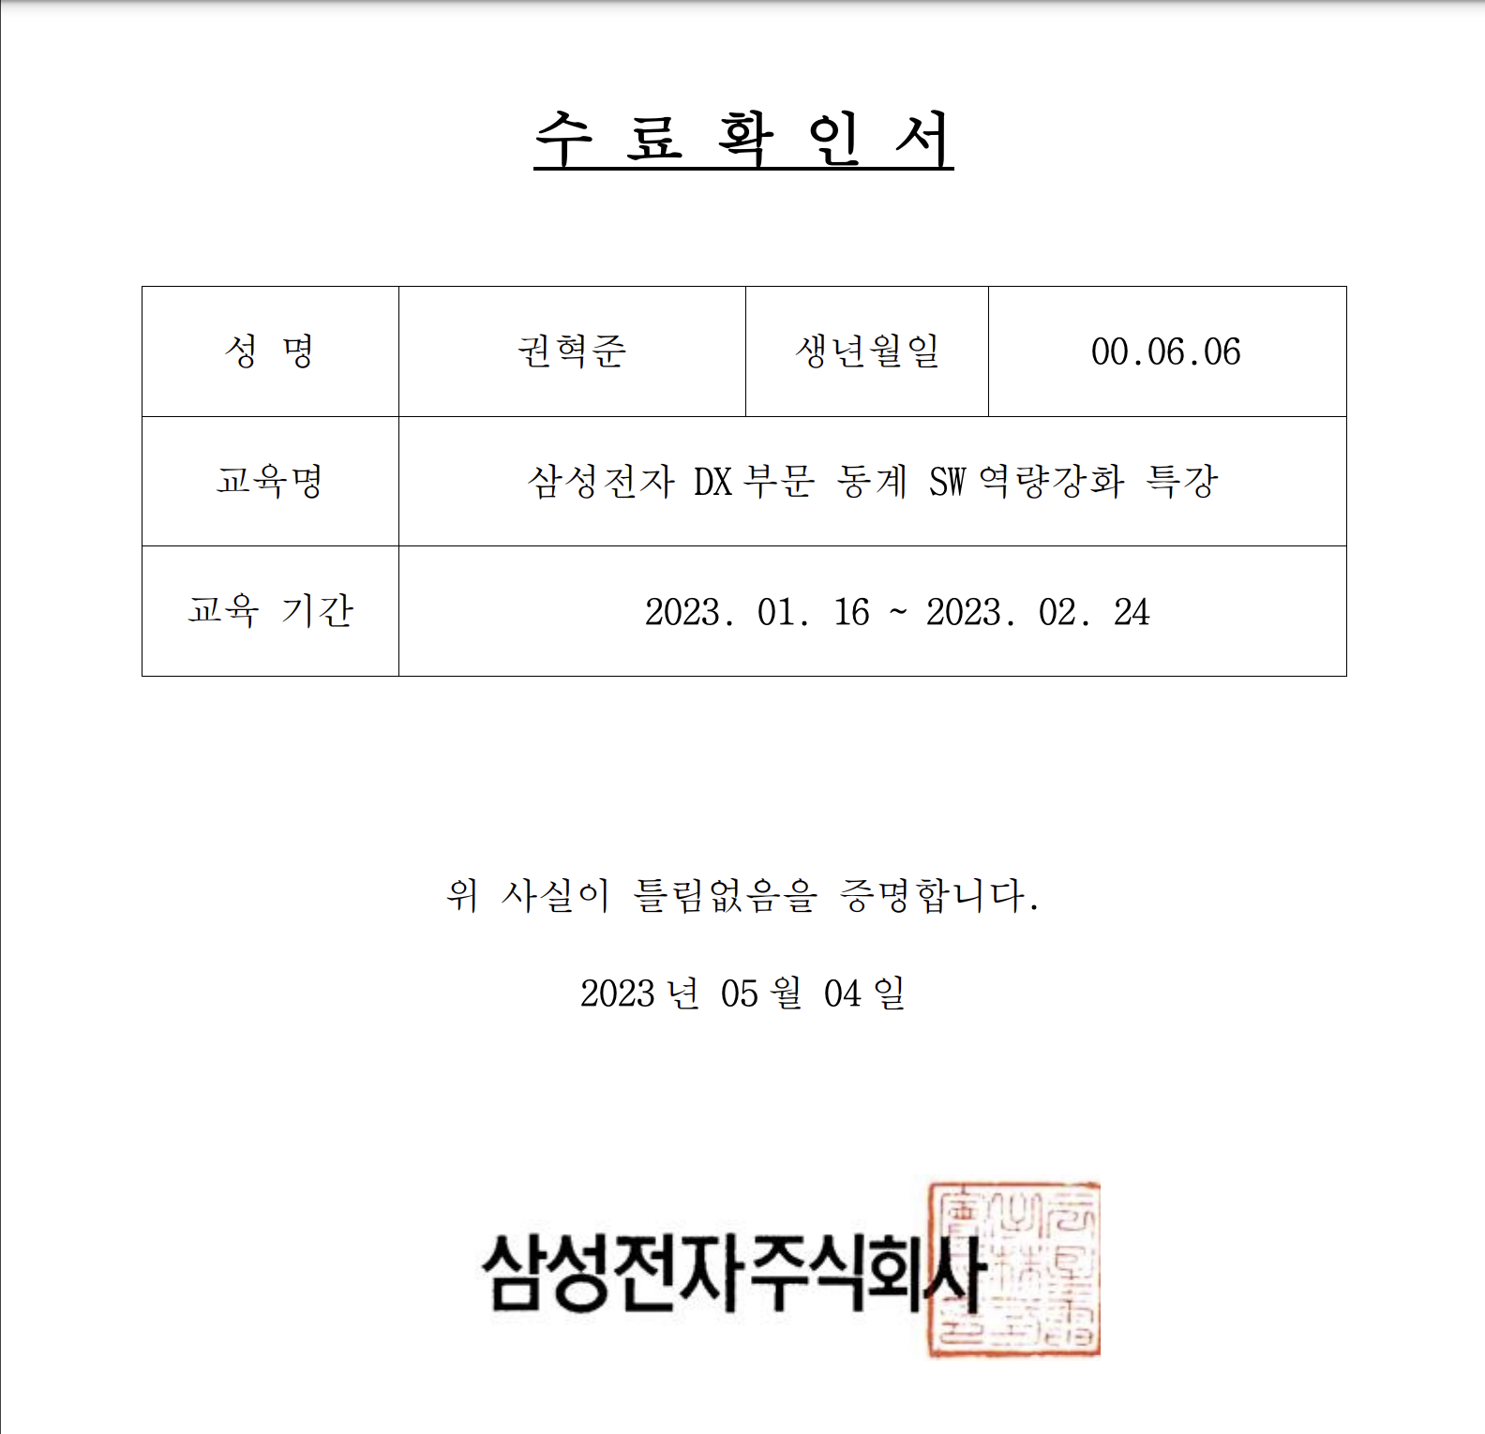

Slide 5
중요성
앞으로 수업 때 보게 될 무수히 많은 코드…
+ 불친절한 구현 과제…
점점 올라가는 코테 난이도…

Slide 6
중요성
알고리즘적 사고력
구현 능력 + 코드 분석 능력
문제 해결 능력

Slide 7
목표
단기적으로..
코드 분석 능력 증진
알고리즘 구현 능력 증진

Slide 8
목표
단기적으로..
코드 분석 능력 증진
알고리즘 구현 능력 증진
궁극적으로..
코딩테스트 합격!
취업합시다.

Slide 9
진행 방식
과제 발표 / 피드백
해당 주차 알고리즘/배경지식 설명
라이브코딩 or 코드 해석
문제 풀이 시간

Slide 10
진행 방식
대면 ? 비대면 ?
무슨 요일 몇시 ??
오티 끝나고 투표 받을게요

Slide 11
커리큘럼
1주차 : 자료구조, STL
2주차 : 수학, 그리디
3주차 : 완전탐색, 백트래킹, 누적합
4주차 : 분할정복, DP
5주차 : DFS, BFS
6주차 : 최단경로
7주차 : MST, 위상정렬
기타 : 이분탐색, 비트마스킹, 문자열 알고리즘 등등…

Slide 12
규칙
질문 검색, 알고리즘 분류, 구글링, GPT 절대 금지!
-> 코드 복붙해서 과제하면 티 많이 나요..
-> 저한테 질문하세요!
-> C++ 문법, STL 사용 방법, 알고리즘 소개 등 용도로만 사용하세요.

Slide 13
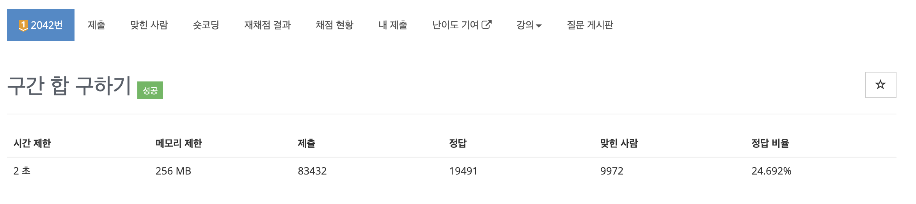
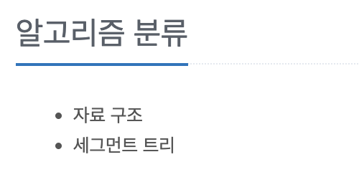

Slide 14
규칙
질문 검색, 알고리즘 분류, 구글링, GPT 절대 금지!
-> 코드 복붙해서 과제하면 티 많이 나요..
-> 저한테 질문하세요!
-> C++ 문법, STL 사용 방법, 알고리즘 소개 등 용도로만 사용하세요.
매 주 과제 다(가능한 많이) 풀어옵시다.
-> 수업만 듣는다고 실력이 늘지 않아요.

Slide 15
규칙
질문 검색, 알고리즘 분류, 구글링, GPT 절대 금지!
-> 코드 복붙해서 과제하면 티 많이 나요..
-> 저한테 질문하세요!
-> C++ 문법, STL 사용 방법, 알고리즘 소개 등 용도로만 사용하세요.
매 주 과제 다(가능한 많이)풀어옵시다.
-> 수업만 듣는다고 실력이 늘지 않아요.
백준 코드 전체 공개로 바꾸기!

Slide 16
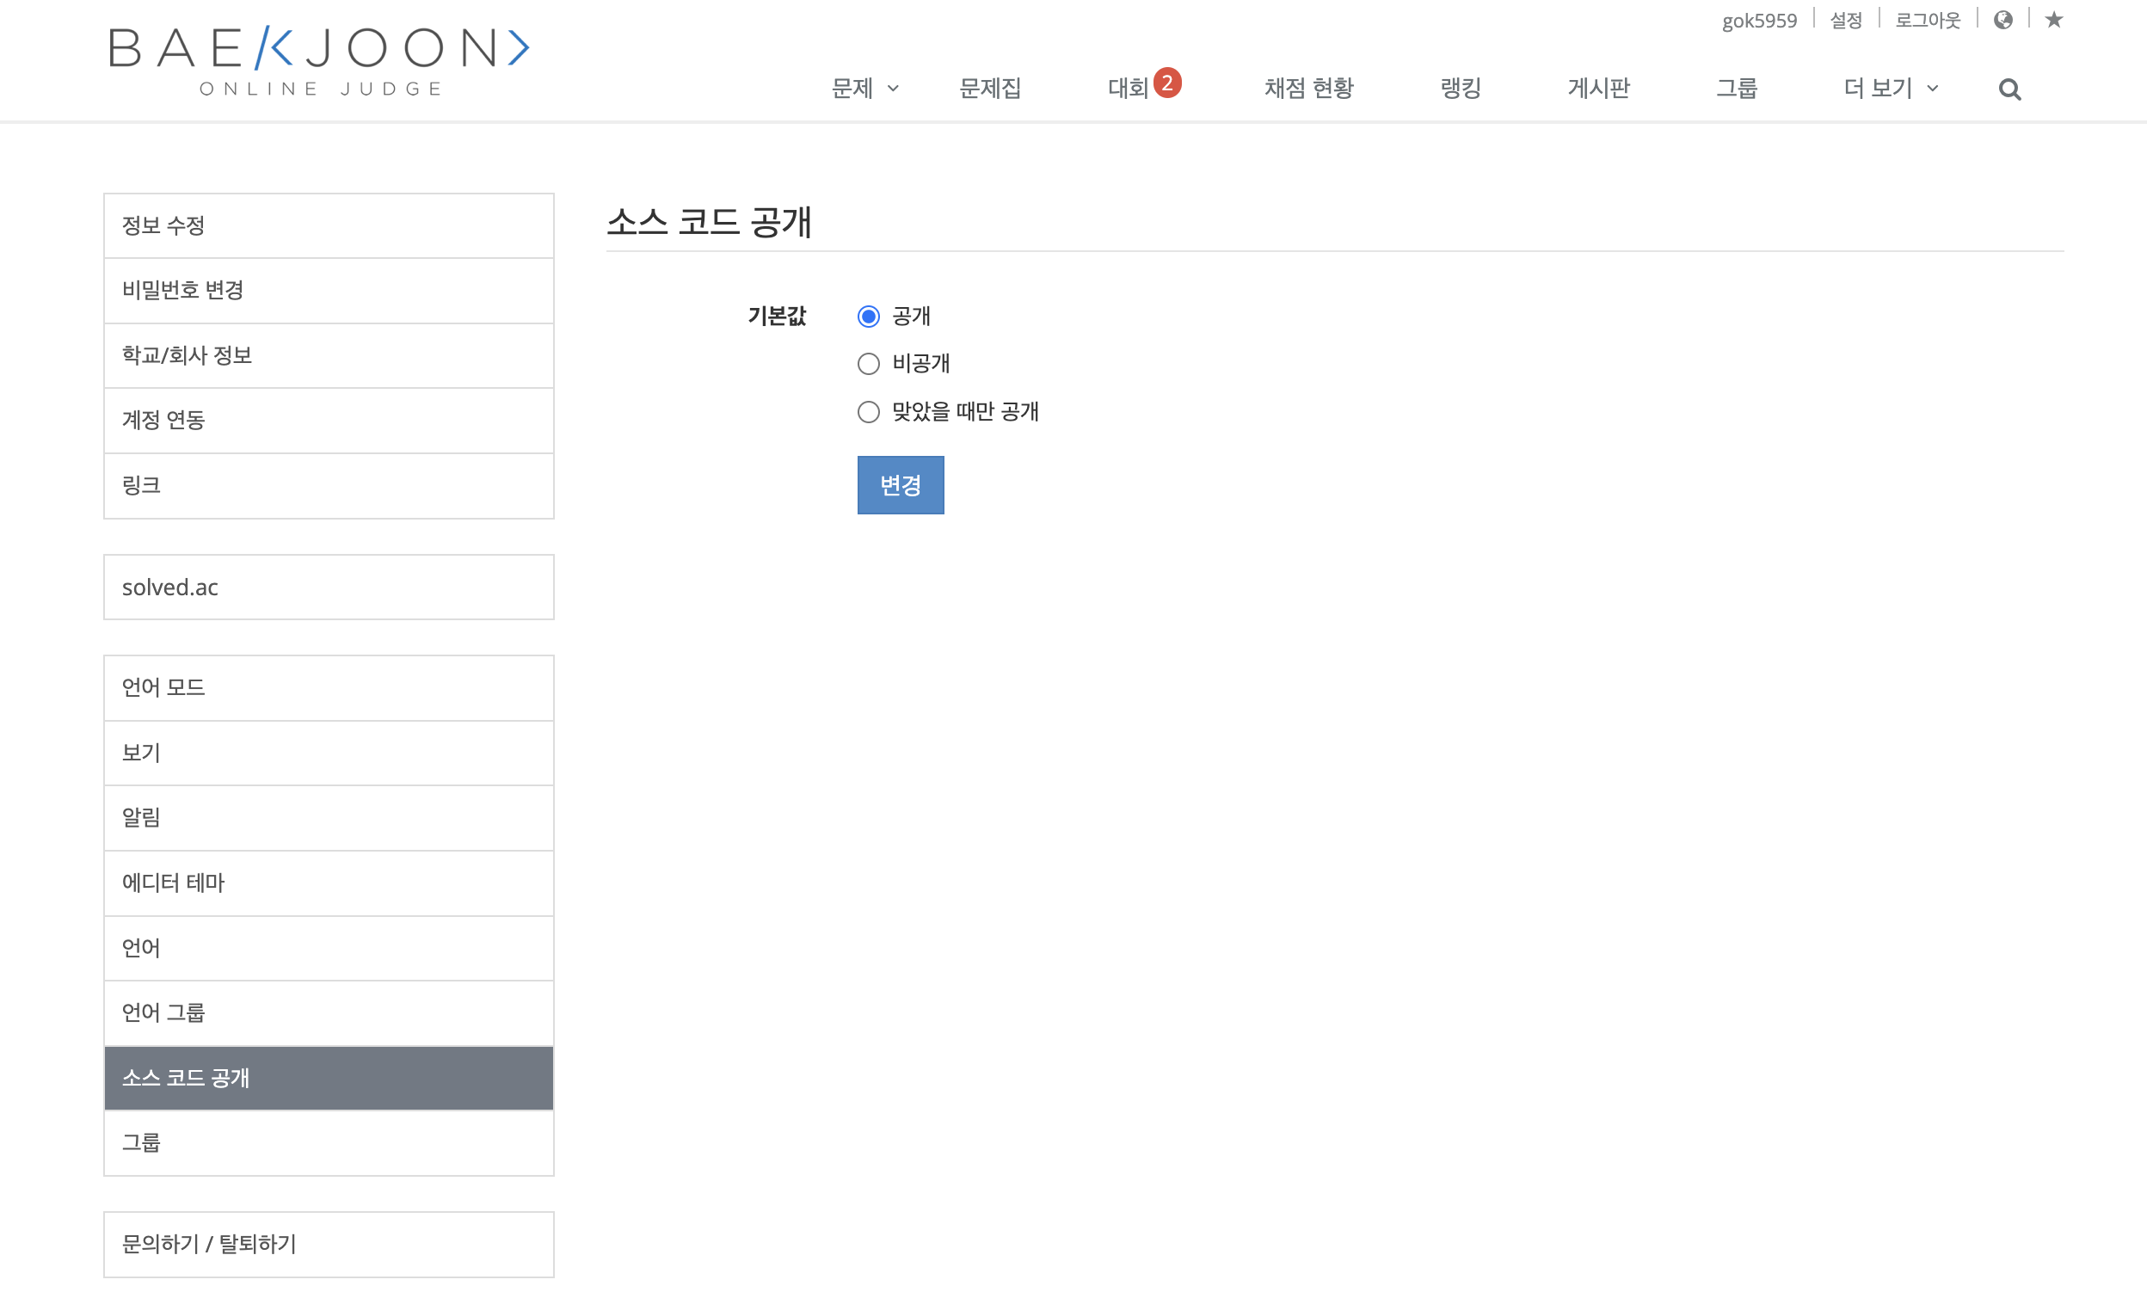

Slide 17
마무리

Slide 18
QNA

